Slide 1
地域で守る
自主防災組織
Q.自主防災組織って何？
A.「自らの地域は自ら守る」という使命感をもって
地域の住民どうしが団結し活動する組織
Q.どんな時に活躍するの？
A.災害時など、地域の助け合いが大きな力を発揮する時
Q.どんな取り組みをしているの？
防災の専門機関である消防署や消防団などと緊密な 連携、協力のもとでの取り組み
近年の課題である地域住民の連帯意識の向上のために
コミュニティ活動の核になること
自主防災組織の育成強化・地域防災力の向上
近所の洋食屋さんのおじさんが自主防災組織に入っている
らしいね
普段どんな活動をしているのか
聞いてみよう！
※お住まいの市の
危機管理担当部局にもご相談ください

Slide 2
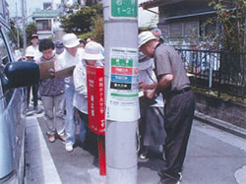
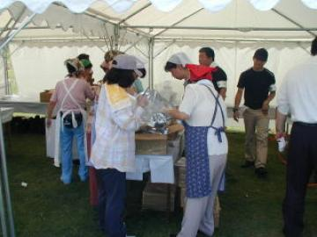
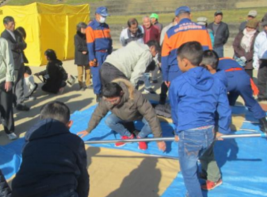
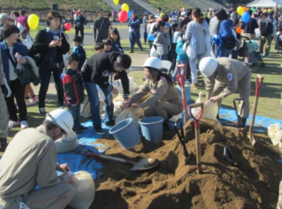
地域で守る
自主防災組織
活動の様子を写真で紹介！
自主防災組織をコミュニティ活動の核に！
～防災フェアの様子～
応急担架作成体験
土のう作成体験
自主防災組織の育成強化・地域防災力の向上のために！
災害時、頼りになるのは、助け合い

Slide 3
地域で守る
消防団
Q.消防団って何？
A.消防署と同じ法律に基づく組織。
「自らの地域は自ら守る」という精神に基づき、
地域住民の生命、身体、財産を守るために活躍する
Q.どんな人たちが消防団員になるの？
A.普段は様々な仕事についている方々
例えば・・・サラリーマン、自営業、公務員、学生
Q.どんな活動をしているの？
火災や災害に備えた日頃からの訓練、
火災・災害発生時の救助活動や避難誘導、
救援物資の搬送など
訓練と経験を活かし、
自主防災組織や
住民へ訓練指導・
防災知識の普及啓発の支援をしているよ
地域住民の安心・安全を守るという重要な役割を担っているんだね

Slide 4
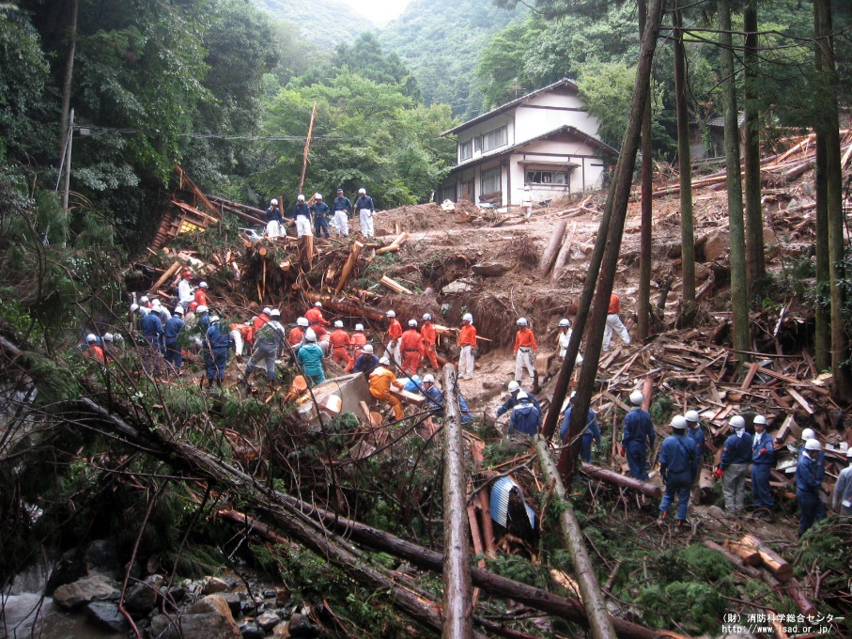
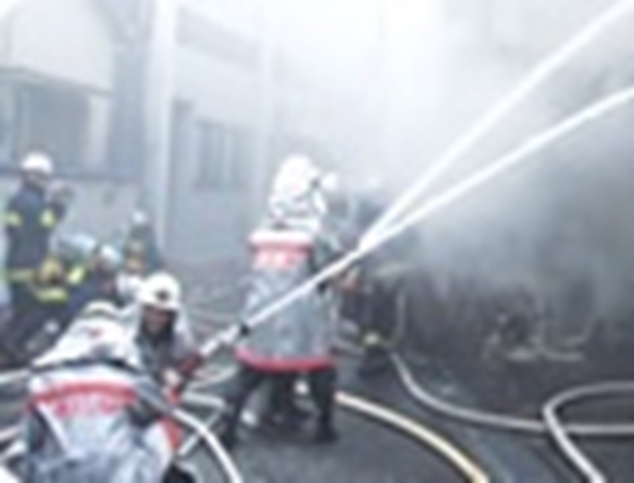
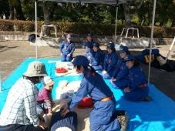
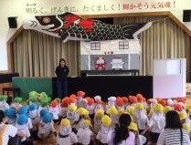
地域で守る
消防団
活動の様子を写真で紹介！
豪雨災害での活動
消火活動
消防団の地域密着性・要員動員力・即時対応力が活きる！
近年は女性の消防団員も増加。広報・啓発活動等で活躍中！
消防団の充実・強化は、地域防災力の充実強化
これからも地域社会に貢献する消防団へのご協力と
ご参加をよろしくお願いします。

